Slide 1

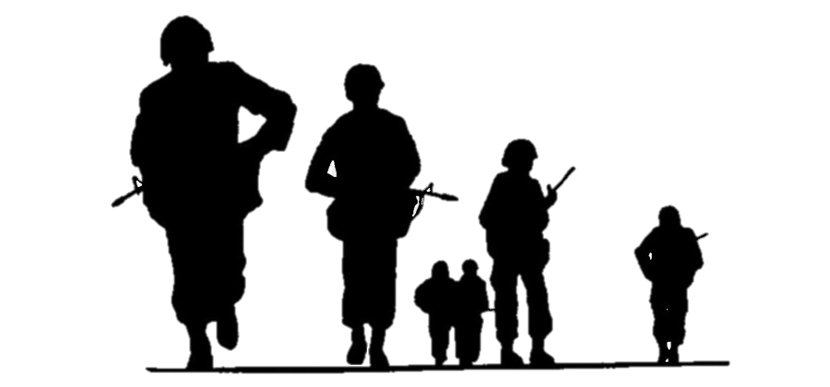
NHỮNG ĐỨA CON TRONG GIA ĐÌNH
Nguyễn Thi

Slide 2


HÌNH THÀNH KIẾN THỨC

Slide 3

I.Tìm hiểu chung

Slide 4
1. Tác giả

Slide 5
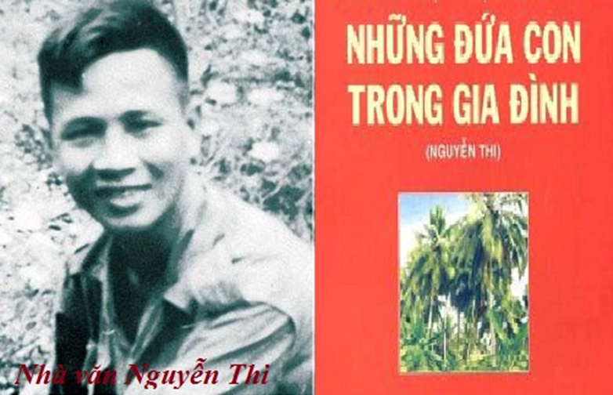
a. Cuộc đời
- Nguyễn Đình Thi (1928 – 1968).
- Tên khai sinh là Nguyễn Hoàng Ca, quê ở Hải Hậu - Nam Định.
- Nguyễn Thi sinh ra trong một gia đình nghèo, mồ côi cha từ năm 10 tuổi, mẹ đi bước nữa nên vất vả, tủi cực từ nhỏ.
- Năm 1943, Nguyễn Thi theo người anh vào Sài Gòn.

Slide 6
a. Cuộc đời
- Năm 1945, tham gia cách mạng.
- Năm 1954, tập kết ra Bắc.
Năm 1962, trở lại chiến trường miền Nam.
- Hi sinh ở mặt trận Sài Gòn trong cuộc tổng tiến công và nổi dậy Mậu thân 1968.

Slide 7
b. Sự nghiệp sáng tác
- Nguyễn Đình Thi (1928 – 1968).
- Là một trong những cây bút văn xuôi hàng đầu của văn nghệ giải phóng miền Nam thời kí chống Mĩ cứu nước.
- Ông gắn bó sâu sắc với nhân dân Nam Bộ và thực sự trở thành nhà văn của người dân Nam Bộ.
- Nguyễn Thi cũng là cây bút có năng lực phân tích tâm lí sắc sảo.

Slide 8
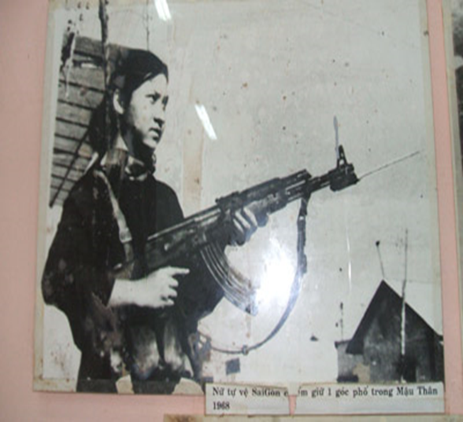
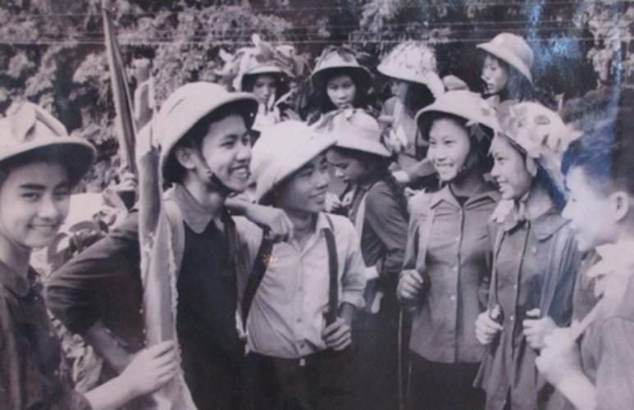
b. Sự ngiệp sáng tác
- Sáng tác của Nguyễn Thi gồm nhiều thể loại: bút kí, truyện ngắn, tiểu thuyết.
- Là nhà văn của nhân dân Nam Bộ.
- Ông được tặng giải thưởng Hồ Chí Minh về văn học nghệ thuật năm 2000.

Slide 9

Tư tưởng và phong cách nghệ thuật
Nguyễn Thi gắn bó với nhân dân miền Nam và thực sự xứng đáng với danh hiệu: Nhà văn của người dân Nam Bộ.
Nhân vật của Nguyễn Thi có cá tính riêng nhưng tất cả đều có những đặc điểm chung "rất Nguyễn Thi".

Slide 10
Nhân vật
Họ là những con người yêu nước mãnh liệt, thủy chung đến cùng với Tổ quốc, căm thù bọn xâm lược, vô cùng gan góc và tinh thần chiến đấu rất cao
Họ thể hiện được tính chất Nam bộ: thẳng thắn, bộc trực, lạc quan, yêu đời, giàu tình nghĩa.

Slide 11
2. Tác phẩm

Slide 12

Tác phẩm được viết ngay trong những ngày chiến đấu ác liệt khi ông công tác với tư cách là một nhà văn- chiến sĩ ở Tạp chí Văn nghệ Quân giải phóng (tháng 2 năm 1966).
Sau được in trong Truyện và kí, NXB Văn học Giải phóng, 1978.

Slide 13
3. Tóm tắt

Slide 14
Chiến và Việt là hai chị em được sinh ra trong một gia đình có truyền thống cách mạng và yêu nước. Bố mẹ và những người thân của hai em điều bị giặc giết chết. Để tiếp nối những truyền thống tốt đẹp của gia đình nên dù chưa đủ tuổi, Chiến và Việt đã dành nhau để được đi ra chiến trường. Với sự đồng ý của chú Năm, hai chị em thu vén việc nhà để yên tâm ra đi. Trước đêm ra trận, chị Chiến tính toán cẩn thận việc nhà cửa vô cùng đảm đang và tươm tất; còn Việt vẫn trẻ con, hồn nhiên vui đùa.

Slide 15
Khi ở chiến trường, Chiến vẫn ra dáng một cô gái thục nữ, điệu đà khi lúc nào cũng mang theo chiếc gương để soi. Còn Việt thì luôn mang theo cái ná thun để bắn chim và cũng rất sợ con ma cụt đầu.
Một lần bị bắn trọng thương, trong đêm tối nằm lại nơi chiến trường, Việt thấy sợ cái bầu trời đêm lạnh lẽo, sau nhiều lần ngất đi tỉnh lại, những hồi ức tốt đẹp về quá khứ, về cha mẹ, về chú Năm và chị Chiến lần lượt hiện lên trong đầu Việt. Tuy đau đớn là thế nhưng lúc nào Việt cũng trong trạng thái sẵn sàng chiến đấu nếu có kẻ thù xuất hiện.
Sau ba ngày đêm, đơn vị đã tìm thấy Việt. Anh được đưa về điều trị tại một bệnh viện dã chiến; sức khoẻ hồi phục dần. Anh Tánh giục Việt viết thư cho chị kể lại chiến công của mình. Việt rất nhớ chị, muốn viết thư nhưng không biết viết như thế nào vì Việt cảm thấy chiến công của mình chưa thấm gì so với thành tích của đơn vị và mong ước của má.

Slide 16
II. Đọc- hiểu văn bản

Slide 17
1. Tình huống truyện

Slide 18

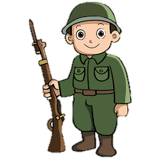

Đây là câu chuyện của gia đình anh giải phóng quân tên Việt.
Nhân vật này rơi vào một tình huống đặc biệt: trong một trận đánh, bị thương nặng phải nằm lại giữa chiến trường.
Anh nhiều lần ngất đi tỉnh lại, tỉnh rồi lại ngất. Truyện được kể theo dòng nội tâm của nhân vật khi đứt (ngất đi) khi nối (tỉnh lại).
Tóm lại, tình huống truyện dẫn đến một cách trần thuật riêng của thiên truyện theo dòng ý thức của nhân vật.

Slide 19
2. Phương thức trần thuật của tác phẩm

Slide 20
Căn cứ vào ngôn ngữ của nhân vật trong truyện.
Phương thức thứ nhất: Nhân vật truyện là đối tượng thuật, kể nên thuộc ngôi thứ ba.
Phương thức thứ hai: Nhân vật tự kể chuyện mình nên thuộc ngôi thứ nhất.

Slide 21
Phương thức thứ ba: Người trần thuật thuộc ngôi thứ ba.
Nhưng lời kể lại phỏng theo quan điểm, ngôn ngữ, giọng điệu của nhân vật.
Truyện Những đứa con trong gia đình được trần thuật theo phương thức thứ 3.

Slide 22
Câu chuyện vừa được thuật, kể cùng một lúc tính cách nhân vật cũng được khắc họa.
Câu chuyện dù không có gì đặc sắc cũng trở nên mới mẻ, hấp dẫn vì được kể qua con mắt, tấm lòng và bằng ngôn ngữ, giọng điệu riêng của nhân vật.
Nhà văn phải thành thạo tâm lí và ngôn ngữ nhân vật mới có thể trần thuật theo phương thức này.

Slide 23
3. Truyền thống của một gia đình Nam Bộ

Slide 24
a. Đặc điểm chung của các thành viên trong gia đình

Slide 25
Tác phẩm kể chuyện một gia đình nông dân Nam Bộ, truyền thống nào đã gắn bó những con người trong gia đình với nhau?

Slide 26
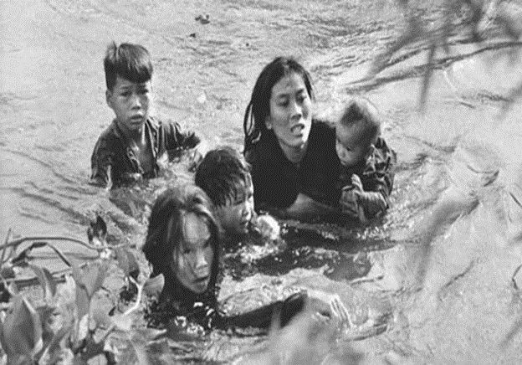
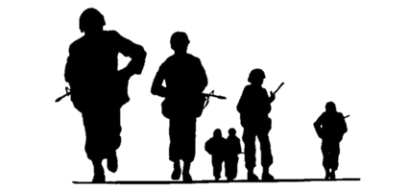
Có truyền thống yêu nước và căm thù giặc sâu sắc.
Gan góc, dũng cảm, khao khát được chiến đấu giết giặc.
Giàu tình nghĩa, thuỷ chung son sắt với quê hương và cách mạng.

Slide 27
b. Đặc điểm tính cách riêng

Slide 28
Nhân vật chú Năm

Slide 29
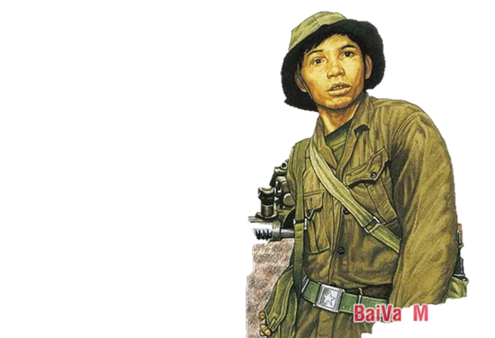
Người thân lớn tuổi duy nhất.
Người đề cao truyền thống gia đình.
Người lao động chất phác nhưng giàu tình cảm và có tâm hồn nghệ sĩ (thích câu hò, tiếng sáo).

Slide 30
Tự nguyện, hết lòng góp sức người cho cách mạng.
Trong dòng sông gia đình, chú Năm là thượng nguồn, là kết tinh đầy đủ những nét truyền thống.

Slide 31
Nhân vật má Việt

Slide 32
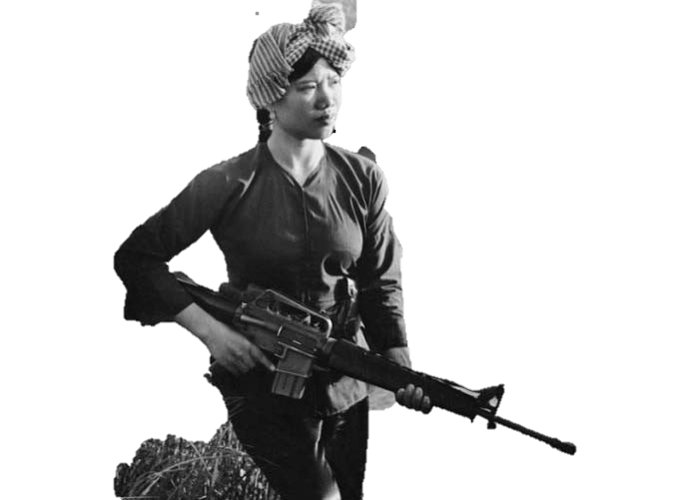
Rất gan góc, hiên ngang, không run sợ, có lòng căm thù giặc sâu sắc.
Rất gan góc, hiên ngang, không run sợ, có lòng căm thù giặc sâu sắc.
Rất mực thương chồng thương con, đảm đang, tháo vát.
Ngã xuống trong một cuộc đấu tranh nhưng linh hồn luôn sống mãi.

Slide 33
Rất gan góc, hiên ngang, không run sợ, có lòng căm thù giặc sâu sắc.

Slide 34
4. Nhân vật Việt

Slide 35
a. Có nét riêng của cậu con trai mới lớn, tính tình còn trẻ con, ngây thơ, hồn nhiên, hiếu động

Slide 36
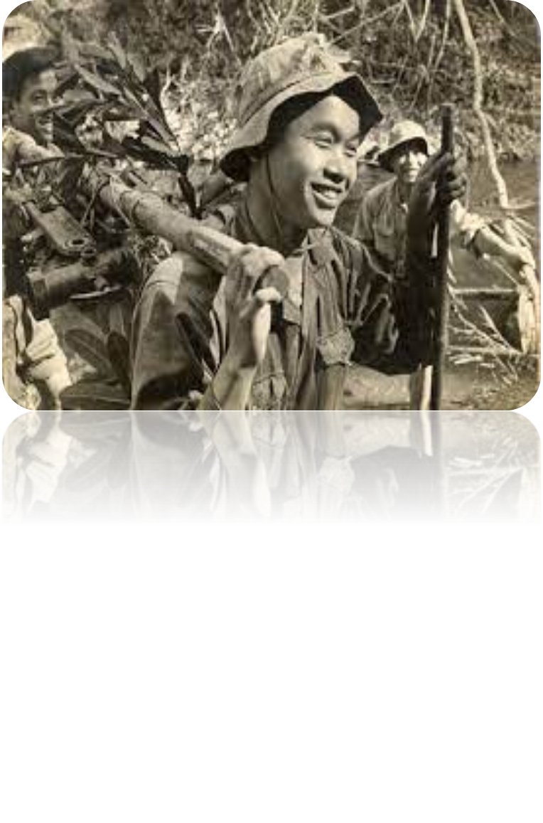
Tranh giành phần hơn với chị.
Thích đi câu cá, bắn chim, đến khi đi bộ đội vẫn còn thích như thế.
Đêm trước ngày lên đường vẫn rất vô tư.

Slide 37
Thương chị theo cách rất trẻ con.
Bị thương nằm lại chiến trường: sợ ma cụt đầu.
.

Slide 38
b. Một chiến sĩ có tính cách anh hùng, tinh thần chiến đấu gan dạ, dũng cảm, kiên cường

Slide 39
Còn bé tí: dám xông thẳng vào đá thằng giặc đã giết hại cha mình
Lớn lên: nhất quyết đòi đi tòng quân để trả thù cho ba má

Slide 40
Khi xông trận: chiến đấu rất dũng cảm, dùng pháo tiêu diệt được một xe bọc thép của giặc
Khi bị trọng thương: một mình giữa chiến trường, vẫn trong tư thế quyết chiến tiêu diệt giặc.

Slide 41
5. Nhân vật Chiến

Slide 42
Là một cô gái mới lớn, tính khí vẫn còn nét trẻ con.
Rất gan góc, hiên ngang, không run sợ, có lòng căm thù giặc sâu sắc.
Nhưng cũng là một người chị biết nhường em, biết lo toan, tháo vát;
Vừa có những điểm giống mẹ, vừa có những nét riêng.
Chiến căm thù giặc sâu sắc, gan góc, dũng cảm, lập được nhiều chiến công.

Slide 43
Nét giống mẹ

Slide 44
Mang vóc dáng của má: "hai bắp tay tròn vo sạm đỏ màu cháy nắng… thân người to và chắc nịch".
Rất gan góc, hiên ngang, không run sợ, có lòng căm thù giặc sâu sắc.

Slide 45
Biết lo liệu, toan tính mọi việc nhà (“nói nghe in như má vậy”), đảm đang, tháo vát
Rất gan góc, hiên ngang, không run sợ, có lòng căm thù giặc sâu sắc.
Hình ảnh người mẹ như bao bọc lấy Chiến, từ cái lối nằm với thằng út em trên giường ở trong buồng nói với ra đến lối hứ một cái "cóc" rồi trở mình.

Slide 46
Chính Chiến cũng thấy mình trong đêm ấy đang hòa vào trong mẹ.
Rất gan góc, hiên ngang, không run sợ, có lòng căm thù giặc sâu sắc.
"Tao cũng đã lựa ý nếu má còn sống chắc má tính vậy, nên tao cũng tính vậy".

Slide 47
Nét khác biệt

Slide 48
Rất gan góc, hiên ngang, không run sợ, có lòng căm thù giặc sâu sắc.
Đươc trực tiếp cầm súng đánh giặc để trả thù nhà, thực hiện lời thề như dao chém: “Đã là thân con gái ra đi thì tao chỉ có một câu: Nếu giặc còn thì tao mất”.
Trẻ trung, thích làm duyên làm dáng
Đó là vẻ đẹp của con người sinh ra để gánh vác, để chống chọi, để chịu đựng để chiến đấu và chiến thắng.

Slide 49
6. Nét tính cách chung của hai chị em:

Slide 50

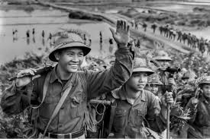
Hai chị em cùng sinh ra trong một gia đình chịu nhiều mất mát đau thương
Hai chị en có chung mối thù với bọn xâm lược.
- Tình yêu thương là vẻ đẹp tâm hồn của hai chị em.
- Cả hai chị em đều là những chiến sĩ gan góc dũng cảm.
- Hai chị em Việt đều có những nét rất ngây thơ thậm chí có phần trẻ con

Slide 51
III. Tổng kết

Slide 52
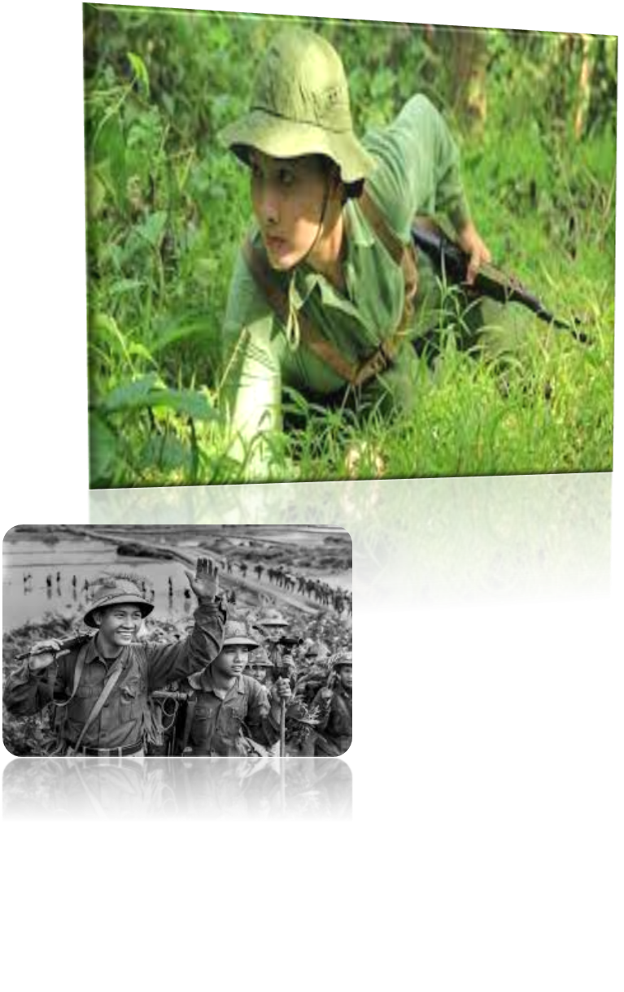
1. Nội dung
Qua câu chuyện về những con người trong một gia đình nông dân Nam Bộ có truyền thống yêu nước, căm thù giặc, thủy chung với quê hương, với CM, nhà văn khẳng định: sự hòa quyện giữa tình cảm gia đình và tình yêu nước; giữa truyền thống gia đình và truyền thống dân tộc đã tạo nên sức mạnh tinh thần to lớn của con người VN, dân tộc VN trong cuộc kháng chiến chống Mỹ-cứu nước.

Slide 53
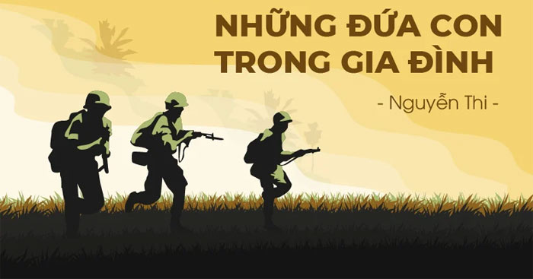
2. Nghệ thuật
- Tình huống truyện đặc sắc.
- Chi tiết được chọn lọc vừa cụ thể vừa giàu ý nghĩa, gây ấn tượng mạnh. Ngôn ngữ bình dị, phong phú, giàu giá trị tạo hình và đậm sắc thái Nam bộ.
- Giọng văn chân thật, tự nhiên, nhiều đoạn gây xúc động mạnh…
- Truyện đậm chất sử thi.

